Slide 1

DGIST 여름인턴 2주차 주간 보고서
3조 권태완, 조후연, 박준석

Slide 2
2주차: 7/14 – 7/18
수행 리스트
AES 파이프라인 구성 (w.Numpy)
Liberate 구현을 위한 모듈 조정
SubBytes 치환
xor

Slide 3
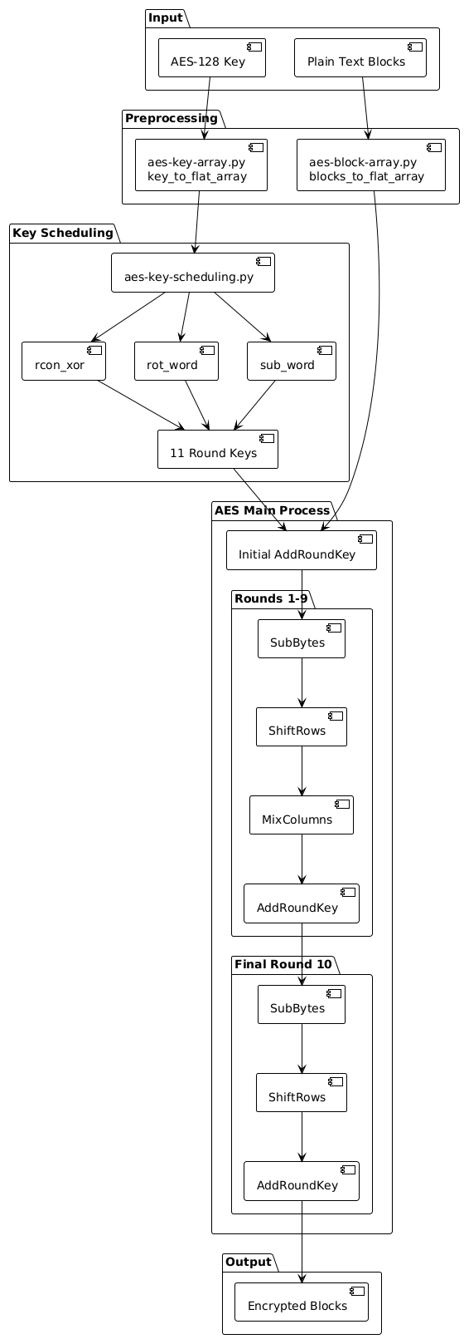
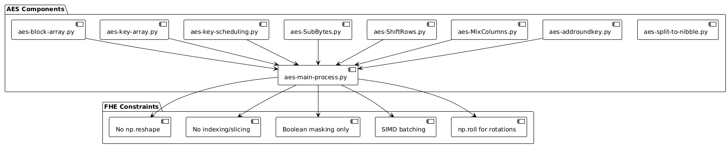
2주차: AES-pipeline
AES의 전체 작동 과정의 구현을 위해 오른쪽과 같은 flow의 내부 모듈 설계
aes-main-process.py를 중심으로 아래와 같은 파일들이 존재.

Slide 4
2주차: AES-pipeline
Tasks Constraints
모든 입력 데이터 및 key 의 shape는 (32768,)임을 상정
[B00_all_blocks, B01_all_blocks,...,B15_all_blocks] 형태로, SIMD 최적화
High nibble, Low nibble로 분리하여 구현
Numpy 사용. Indexing, slicing, reshape, bitwise operation 사용 배제
단, 현재 상황에서 s-box기반 인덱싱 연산 및 xor은 사용이 불가피
Shiftrow는 단독 연산만 구현. Shiftrow & mixcolumn 혼합 연산의 경우 단순히 설계하는 것이 어려워 liberate를 활용하여 바로 계산하는 것을 계획

Slide 5
2주차: AES-pipeline
Tasks
SubBytes는 일반적인 구현 후 Liberate 구현 시 다시 한 번 구현
그 외에 다른 연산은 numpy로도 일단 전체적인 liberate 구현이 가능하기 때문에 구조에만 잘 fit하게 만들었음

Slide 6
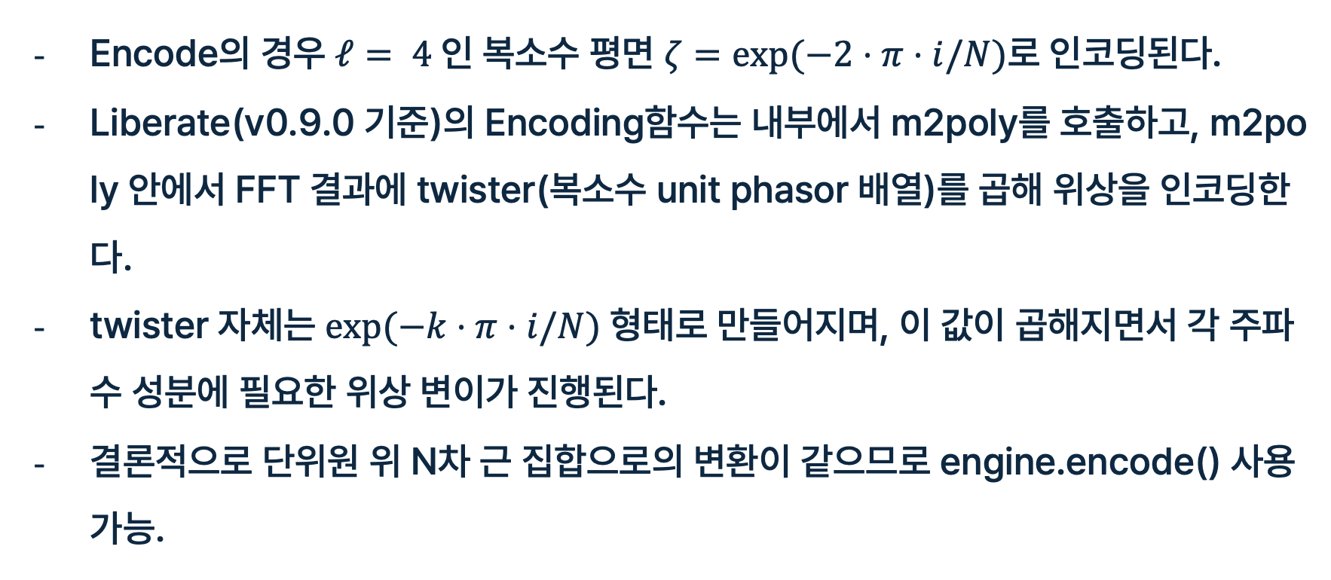
2주차: Encode?
Encode의 경우 $ℓ= 4$인 복소수 평면 $ζ=exp(−2⋅π⋅i/N)$로 인코딩된다.
Liberate(v0.9.0 기준)의 Encoding함수는 내부에서 m2poly를 호출하고, m2poly 안에서 FFT 결과에 twister(복소수 unit phasor 배열)를 곱해 위상을 인코딩한다.
twister 자체는 $exp⁡(−k⋅π⋅i/N)$형태로 만들어지며, 이 값이 곱해지면서 각 주파수 성분에 필요한 위상 변이가 진행된다.
결론적으로 단위원 위 N차 근 집합으로의 변환이 같으므로 engine.encode() 사용가능.

Slide 7
2주차: RotWord()
RotWord는 engine.multiply가 element-wise라는 점을 생각했을 때 Masking 행렬을 사용하는 것이 간단하다고 판단.
Ciphertext * row_masking + rotation = rotated masked ciphertext

Slide 8
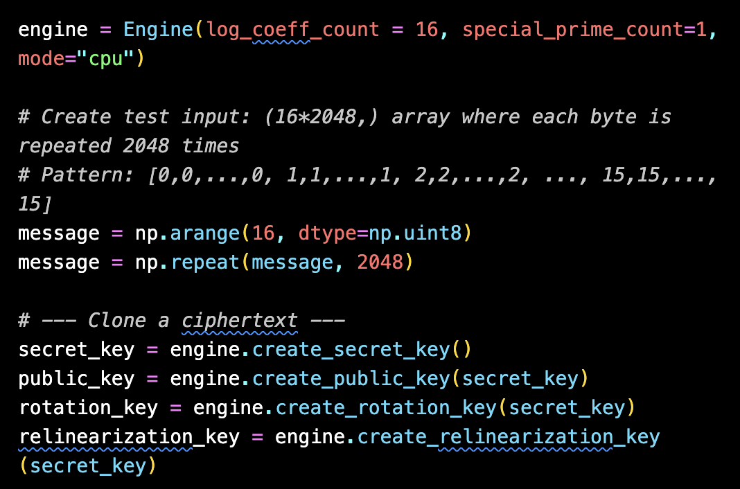
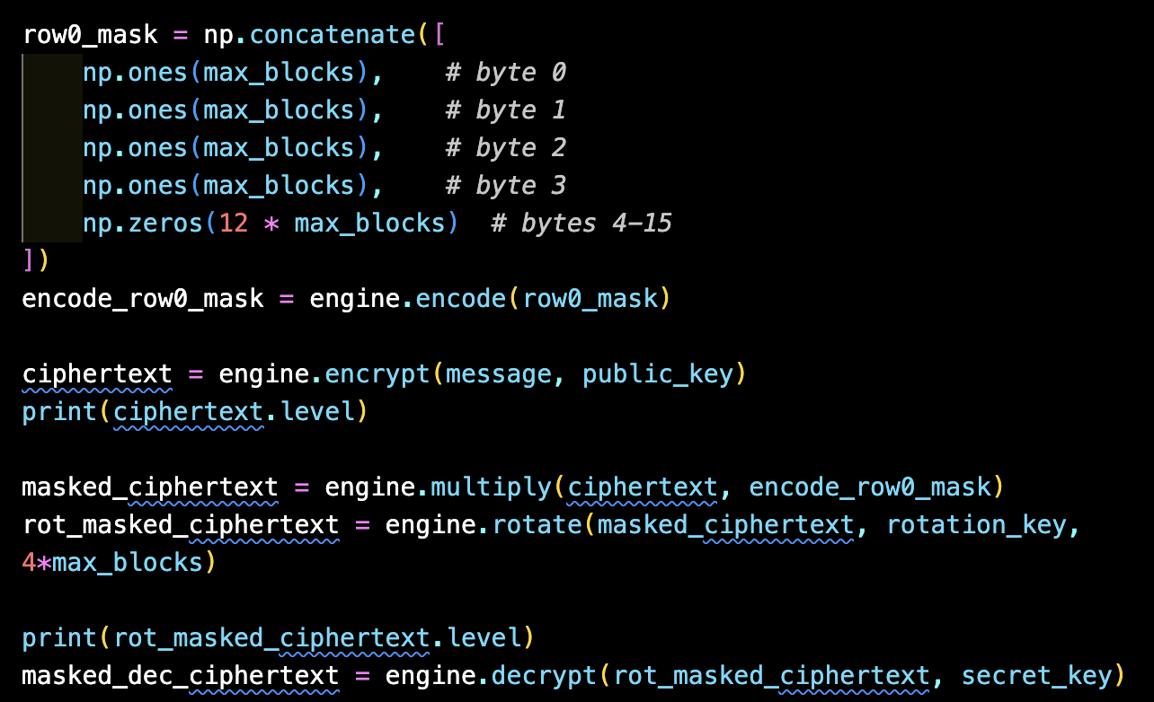
2주차: Rotation- Example

Slide 9
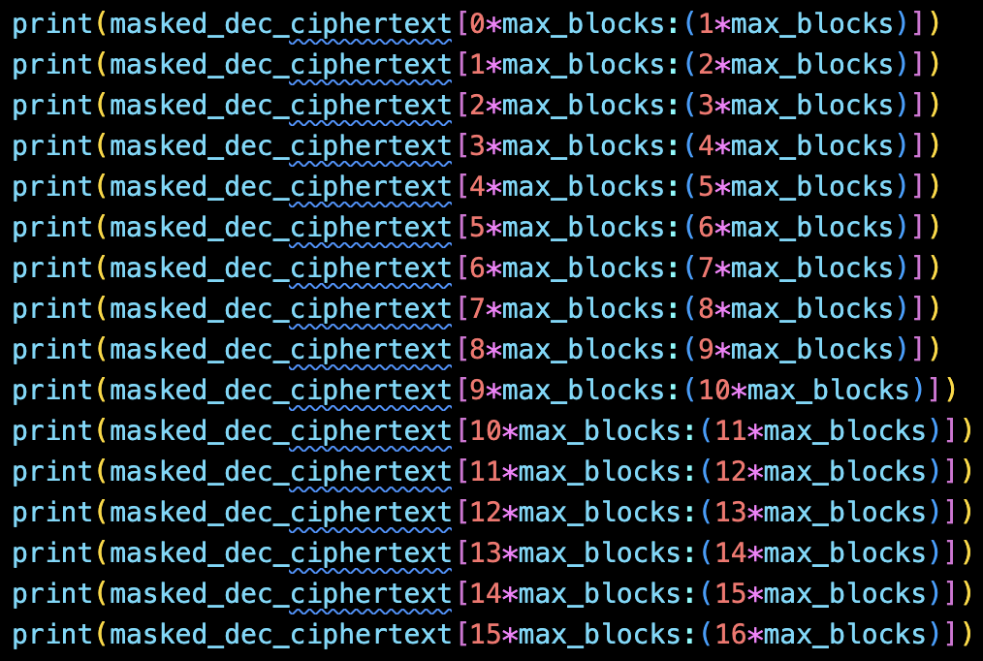
2주차: Rotation() - Example
level: 40 -> 39
Byte 0: [-7.18741010e-10 -8.70488133e-10 -9.27824103e-10 ... 2.32667873e-10 -9.43472243e-10 4.11663840e-10]
Byte 1: [ 3.78648517e-10 9.93901794e-10 1.70631752e-10 ... -4.08140282e-10 -8.07685302e-10 -2.88442830e-10]
Byte 2: [-1.05738148e-09 5.28808410e-10 -3.20729793e-10 ... -3.08659038e-10 6.05140102e-10 -6.76228441e-10]
Byte 3: [-2.33072209e-10 -1.87205111e-10 -1.22432500e-09 ... 4.97176109e-10 -1.05713555e-09 -1.69745377e-09]
Byte 4: [ 1.13687398e-08 -7.50084481e-09 1.07607422e-08 ... 3.51572014e-09 -7.54943206e-09 -5.96235538e-10]
Byte 5: [0.99999999 1. 1.00000004 ... 1. 1.00000001 1. ]
Byte 6: [2. 2. 2. ... 2.00000001 2. 1.99999999]
Byte 7: [3.00000002 3. 3. ... 3. 2.99999999 3.00000001]
Byte 8: [-3.13944948e-10 1.59467406e-10 2.78230867e-10 ... -1.46095728e-10 3.50947818e-10 -5.03082482e-11]
Byte 9: [1.54628143e-10 4.35958083e-11 5.21660424e-11 ... 2.57944641e-10 8.17179250e-10 2.82920255e-10]
Byte 10: [ 3.61339475e-10 -2.74429367e-10 3.10232308e-12 ... -6.30881742e-11 -5.59990061e-10 -1.79579092e-10]
Byte 11: [1.13041063e-10 5.34574004e-11 9.76620723e-11 ... 5.60290269e-10 6.84434653e-10 2.84137445e-10]
Byte 12: [ 8.58778791e-10 4.65797955e-10 5.00664349e-10 ... 1.02793311e-10 -5.68016013e-10 8.46982338e-12]
Byte 13: [-5.45759212e-10 -2.03670789e-10 -4.83016380e-10 ... -2.81438692e-10 -9.87719159e-10 -1.23345602e-11]
Byte 14: [ 2.03533343e-10 4.91035842e-10 4.20063827e-10 ... 3.03938217e-10 -1.72603906e-11 -1.10941986e-10]
Byte 15: [-5.57769032e-10 -9.67277762e-10 9.74771979e-10 ... 4.81123341e-10 -8.47808832e-10 1.13294412e-09]

Slide 10
2주차:SubBytes 전략 수립
문제 분석: S-Box의 비선형성과 FHE 제약 | 최종 채택 전략: 다변수 다항식 평가
한계점 1: 단일 다항식 근사 S-Box를 단일 고차 다항식으로 근사하는 방식은 100% 정확성 보장이 어렵고, 곱셈 깊이가 비효율적임을 확인. | 핵심 아이디어 S-Box를 '8비트 입력 → 4비트 출력' 두 개의 2변수 다항식으로 분해하여, desilofhe 라이브러리의 최적화된 다항식 연산 기능을 직접 활용 동형 연산 흐름 1. 동형 니블 추출: engine.evaluate_polynomial() 을 통해 Encrypted(Byte) 에서 Encrypted(Byte_high) + Encrypted(Byte_low) 로 분해하여 추출 2. 다변수 다항식 평가: engine.make_power_basis 등을 활용하여, Encrypted(Byte_high), Encrypted(Byte_low) 를 효율적으로 계산 3. 결과 결합: engine.multiply () 과 engine.add() 로 최종 Encrypted(Result) 를 생성.
한계점 2: 비트 단위 회로 '비트-슬라이싱' 기반 논리 회로 구현은 정확하지만, desilofhe 라이브러리의 강력한 산술 연산 기능을 최대한 활용하지 못하고 구현이 복잡함.

Slide 11
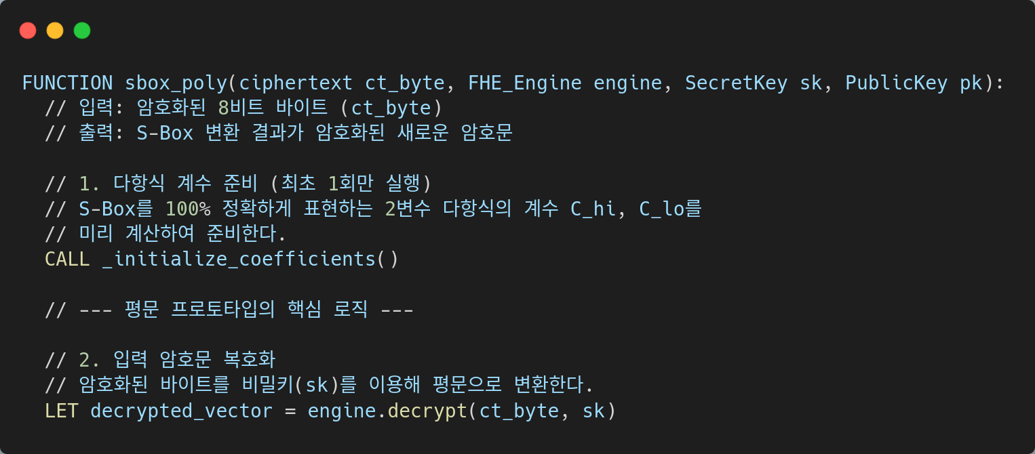
2주차:SubBytes 전략 수립
Numpy 와 Fraction 을 사용하여 알고리즘의 수학적 정확성을 100% 검증하는 프로토타입을 우선 구현.

Slide 12
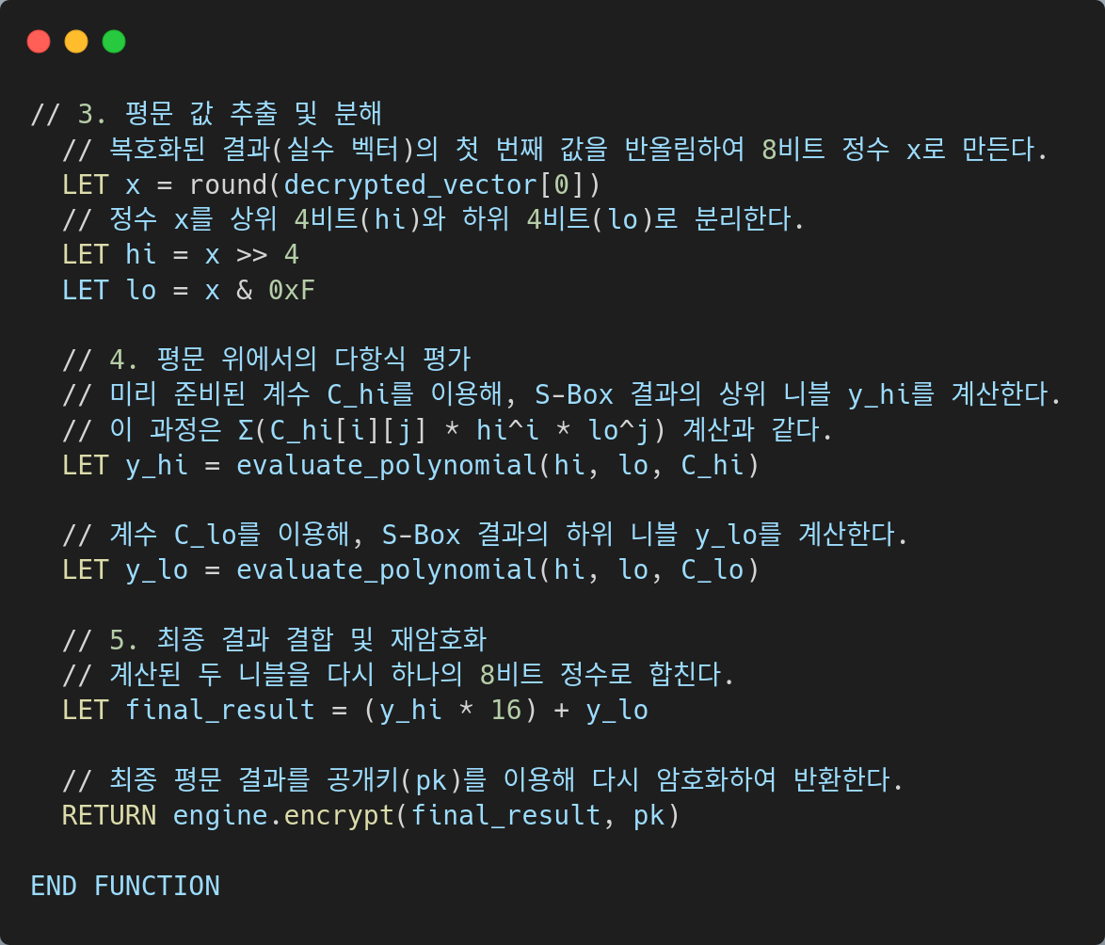
2주차:SubBytes 전략 수립
테스트 및 검증 결과
>>
검증 방법: pytest 를 사용하여 0부터 255까지 모든 입력값에 대한 전수 검사를 수행.
검증 절차:
1. 입력값 i 를 암호화
2. sbox_poly 함수로 계산
3. 결과를 복호화
4. 표준 S-Box 정답과 비교
최종 결과:
프로토타입은 모든 256개 케이스에 대해 표준 S-Box와 일치하는 결과를 도출, 알고리즘의 논리적 정당성 확보.

Slide 13
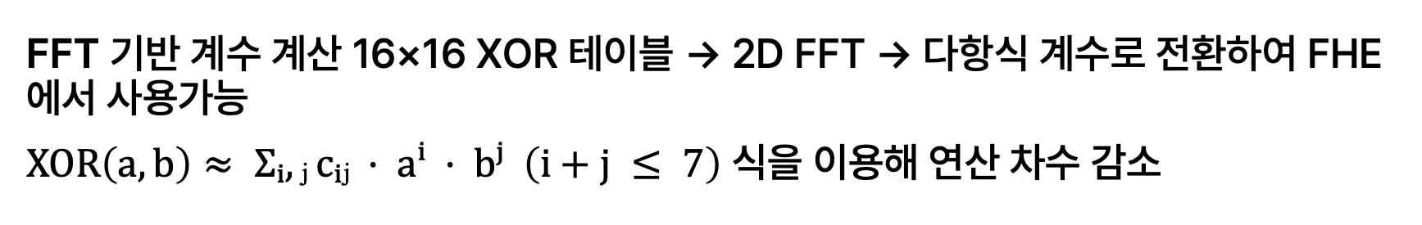
2주차: XOR 구현 전략
FFT 기반 계수 계산 16×16 XOR 테이블 → 2D FFT → 다항식 계수로 전환하여 FHE에서 사용가능
$XOR\left(a,b\right)≈ Σᵢ,ⱼ cᵢⱼ · aⁱ · bʲ \left(i+j ≤ 7\right)$ 식을 이용해 연산 차수 감소
최적화기법 | 효과 | 구현
PowerBasis 캐싱 | 재계산 90퍼센트감소 | 완료
Sparce coefficient | 연산량 60퍼센트 감소 | 완료
켤레 복소수 최적화 | 계수 15에서 7로 낮추는 효과 | 완료

Slide 14
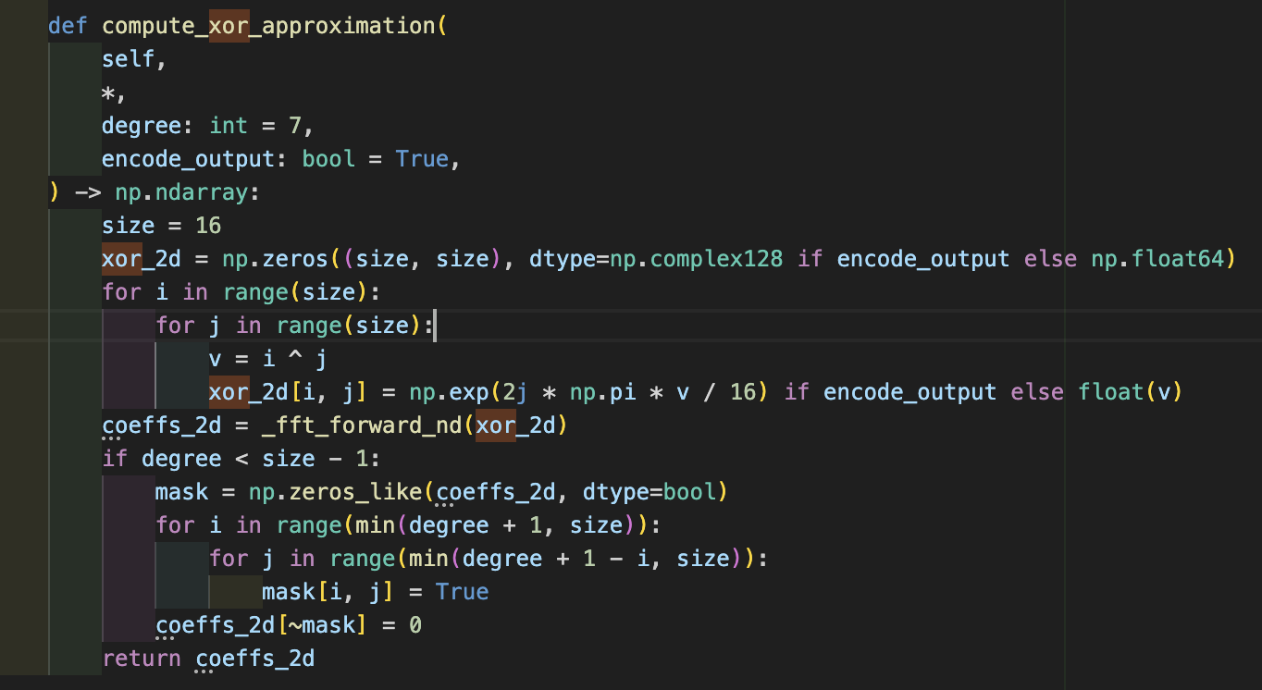
2주차: XOR 구현 전략
코드스니펫

Slide 15
2주차: XOR 구현 전략 - Challenge
과도한 레벨소모
xor 1회당 3레벨소모
원인 추측: 각 곱셈마다 relinerlize+rescale 매번 적용

Slide 16
3주차: 7/21 – 7/25 계획
Liberate로 AES Enc 파트 구현 시작하기
Key Expansion
SubWord
Rcon
AddRoundKey
SubBytes
ShiftRows
MixColumns

Slide 17
끝

